Slide 1
Réunion de rentrée Circonscription de Jonzac (17)
Directeurs.trices
Chargé.e.s d’école

Slide 2
Réunion du 6 septembre 2023
Accueil café et première distribution des livrets d’évaluation
Présentation de l’équipe de circonscription
Point administratif
Accompagner la montée en compétence des enseignants
Formation 2023/2024
Néo-titulaires
Favoriser un climat scolaire serein dans une école ouverte sur le monde
pHARe et plan laïcité
EPS : actualités et projets de circonscription
Améliorer les résultats des élèves en matière d’apprentissages fondamentaux
Pôle ressource de circonscription
Ressources à disposition
Les ressources de la circonscription
EAC : équipe ressource
Point Pacte
Distribution des livrets d’évaluation
Présentation et visite du parc Mysterra

Slide 3
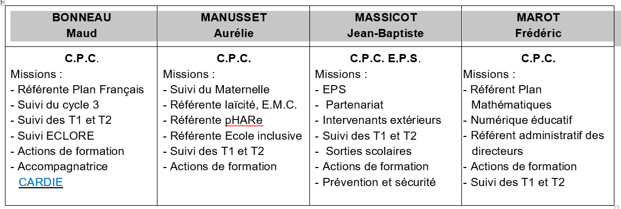
Présentation de l’équipe de circonscription
L’équipe en proximité :
IEN : Mme CANTEAUT Secrétariat : Mme CHAUVIN

Slide 4
Présentation de l’équipe de circonscription
Personne ressource:

Slide 5
Présentation de l’équipe de circonscription
Les nouveaux arrivants
Eléments généraux
Actualités et agenda : S. Canteaut (IEN)
Point sécurité : J-B Massicot (CPC)

Slide 6
Admettre définitivement les élèves > Application de saisie des résultats
Notes:
Intranet en page d’accueil : article sur le site de circonscription
Toujours communiquer avec l’adresse professionnelle

Slide 7
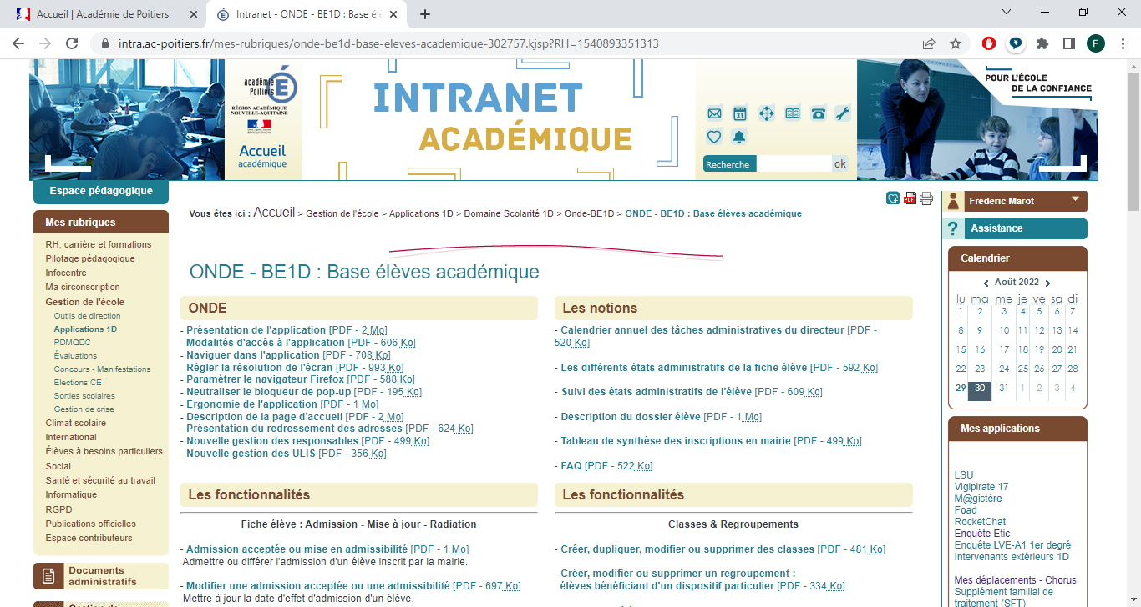
Documentation ONDE
Accueil > Gestion de l'école > Applications 1D > Domaine Scolarité 1D > Onde-BE1D
Notes:
Intranet en page d’accueil : article sur le site de circonscription
Toujours communiquer avec l’adresse professionnelle

Slide 8
Du 11 au 22 septembre
Notes:
Calendrier
Ces évaluations CP se déroulent en 2 temps au cours de l'année scolaire.
Les évaluations de début d'année se tiennent du lundi 13 septembre au vendredi 24 septembre 2021. Elles permettent d'identifier les besoins des élèves. Ces évaluations offrent la possibilité pour chaque enseignant d'affiner les informations fournies par la synthèse des compétences de chaque élève établie en fin de grande section de maternelle.
Un second temps d'évaluation à mi-parcours doit se tenir entre le lundi 17 janvier et le vendredi 28 janvier 2022. Il s'agit d'évaluer en milieu d'année les apprentissages des élèves et permettre d'adapter les enseignements en fonction de nouveaux besoins identifiés.
Pour chacune de ces deux sessions, il revient à chaque enseignant de définir le calendrier de passation pour sa classe dans le respect des créneaux fixés ci-dessus. Afin de ne pas surcharger les élèves, il est recommandé l'étalement des épreuves sur des demi-journées distinctes.
Modalités
Ces évaluations de début CP se composent de cinq séquences de 8 à 12 minutes chacune : trois en français et deux en mathématiques. Chaque élève recevra un seul livret. Pour la passation de chaque séquence, le professeur prend appui sur un protocole spécifique qui lui est fourni dans un guide.

Slide 9
Eléments généraux : point sécurité J-B Massicot (CPC)
Ce que je dois avoir dans mon bureau de direction :
- Registre incendie - DTA - Registre Danger Grave et Imminent - DUER - PPMS - Centrale Blaye (capsules d’iode)
➔ exercice de rentrée

Slide 10
Point administratif :
A.Chauvin (secrétaire de circonscription)
Horaires: Lundi/Mardi/Jeudi/Vendredi : 07h45-12h45 / 13h15-17h
Mercredi – matin : 08h-11h30.
A compter de la rentrée de septembre 2023, secrétariat en télétravail les lundis et jeudis.
Journées de permanence durant les vacances scolaires, sauf celles de Nöel.

Slide 11
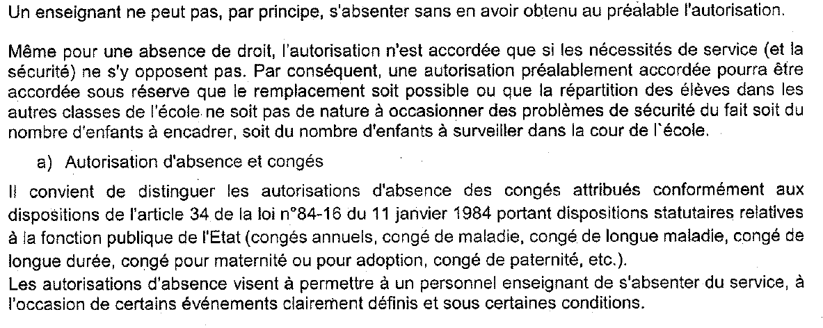
Point administratif : arrêt de travail et autorisation d’absence (NDS du 1er septembre)

Slide 12
Point administratif : arrêt de travail et autorisation d’absence
Suite à une absence – merci de fournir l’arrêt de travail ou la demande d’absence avec les justificatifs dans les plus brefs délais. Solliciter les documents manquants fait perdre beaucoup de temps.
Pour les arrêts de travail, les originaux des volets 2 et 3 sont à transmettre au secrétariat.
NB : inutile de fournir une demande d’autorisation d’absence en cas d’arrêt de travail.
Pour rappel les demandes d’absences pour rdv médicaux ne sont pas « de droit », excepté ceux en lien avec une grossesse. Il convient de prendre ces rdv au maximum en dehors du temps de travail et ou durant les périodes de congés scolaires

Slide 13
Point administratif : informations diverses
Merci de ne pas utiliser votre adrel personnelle pour communiquer avec le secrétariat, mais avec votre adresse professionnelle académique. Sauf exception, je ne répondrai pas si les courriels viennent d’une adrel personnelle (protection des données).
Pour les nouveaux entrants sur la circonscription, AESH compris, il reste des Pass’éducation à l’inspection, n’hésitez pas à leur communiquer cette information s’ils n’en n’ont pas déjà.

Slide 14
Adresse de messagerie professionnelle
prenom.nom@ac-poitiers.fr
Notes:
Intranet en page d’accueil : article sur le site de circonscription
Toujours communiquer avec l’adresse professionnelle

Slide 15
Accompagner la montée en compétence des enseignants

Slide 16
Accompagner la montée en compétence des enseignants : organisation de la formation sur la circonscription
Plan mathématiques : F. Marot (CPC)
Plan français : M. Bonneau (CPC)
Dispositif d’évaluation d’école :
Retour d’expérience
Organisation pour l’année 2023/2023
GAR et centre de ressources: M. Bonneau (CPC)/J-B Massicot (CPC)

Slide 17
Plan mathématiques : F. Marot (CPC)
Constellation 1 | Constellation 2 Cycle 1 | Constellation 3 Cycle 2 | Constellation 4 Cycle 3
Elodie Vovard | Frédéric Marot
Pons maternelle | Champagnac Guitinières Nieul le Virouil Meux Réaux St Germain de Lusignan

Slide 18
Plan Français : M. Bonneau (CPC)
Jonzac Malraux
Maternelles:
La Ruche
Le Parc
St Maigrin
Allas Champagne
Archiac
Elémentaires:
Archiac
Arthenac
St Ciers Champagne
Brie S/Archiac
St Maigrin
St Genis elem
Plassac
St Georges Antignac
Mosnac

Slide 19
Evaluations d’écoles :
Cadrage à la rentrée 2023 : S. Canteaut (IEN)
Retour sur les évaluations 2022/2023 : échanges

Slide 20
Evaluations d’écoles :
Montlieu « Forêt » | Montlieu « ville » | Montguyon
Bussac-Forêt Bussac-Forêt Bedenac Chepniers Orignolles | Montlieu La Garde Montlieu La Garde Chevanceaux Chevanceaux Pouillac St Palais de Négrignac Boresse et Martron Neuvicq | Montguyon Montguyon Cercoux Clérac Le Fouilloux

Slide 21
Laïcité (6h) un mercredi en journée entière A. Manusset (CPC)
Pons Chadenac | Archiac | Jonzac Léoville | Montendre | St Aigulin
Avy Clam Chadenac Fléac Marignac Biron Echebrune | Celles Jarnac-Champagne Lonzac Germignac St Martial / Né Neuillac Ste Lheurine | Léoville Vanzac Vibrac Fontaines d'Ozillac Ozillac St Simon de Bordes Tugéras Ozillac | Montendre Montendre Chardes Coux Sousmoulins Vallet Chamouillac Courpignac Rouffignac Salignac-de-Mirambeau | St Aigulin St Aigulin La Clotte St Martin de Coux St Pierre du Palais

Slide 22
pHARe – SRAV – Projets (6h)
St Genis Estuaire | Mirambeau
St Germain du Seudre Champagnolles Bois St Fort s/Gde St Dizant du Gua | Mirambeau Mirambeau Boisredon Soubran St Ciers du Taillon St Thomas de Conac St Bonnet s/ Gironde St Georges des Agoûts

Slide 23
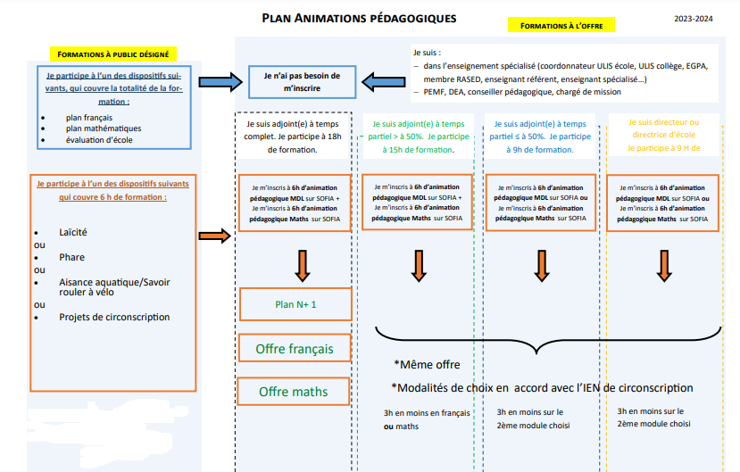

Slide 24
Accompagner la montée en compétence des enseignants : accompagnement renforcé des néo-titulaires
Rôle des directeurs
Réunion d’accueil en circonscription : 13 septembre sur les locaux de l’Inspection-Jonzac

Slide 25
Accompagner la montée en compétence des enseignants : ressources en circonscription
GAR : M. Bonneau (cpc)
Le centre de ressources : J-B Massicot (CPC-Jonzac)

Slide 26
Favoriser un climat scolaire serein dans une école ouverte sur le monde

Slide 27
Favoriser un climat scolaire serein dans une école ouverte sur le monde : pHARe et laïcité : S. Canteaut (IEN) A. Manusset (CPC)
Les atteintes à la laïcité :
Faits Etablissements
Vademecum de la laïcité

Slide 28
Intranet académique
Arena
Enquête et pilotage
Programme pHARe

Slide 29
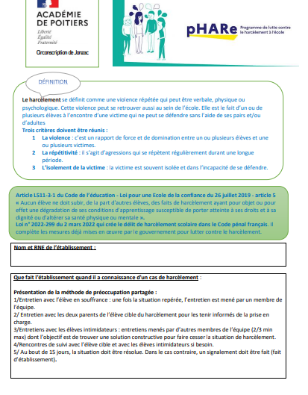
Calendrier
Période 1 : prévenir les familles que le programme pHARe existe
Campagne du 15/11 au 15/01 : déposer le protocole sur l’espace numérique pHARe (disponible sur le blog de circonscription)
Noms des personnes ressources
Stéphanie Canteaut, IEN
Maud BONNEAU, CPC
Aurélie MANUSSET, CPC
Karine BAUSSAY, école de Pons
Stéphanie LOCATELLI, Rased Pons
Les membres du Rased

Slide 30
Calendrier
Dispenser le programme des 10h d’apprentissage (malettes cycle 2 et 3 disponibles dans l’espace documentaire)
Renseigner le formulaire « bilan de la réalisation du programme » lorsque celui-ci est terminé.
Participer à la journée nationale non au harcèlement en novembre 2022, au prix non au harcèlement
Les signaux faibles https://eduscol.education.fr/document/42439/download

Slide 31
Favoriser un climat scolaire serein dans une école ouverte sur le monde : EPS:
Lutter contre les inégalités territoriales pour des parcours ambitieux :
Apprendre à oser ensemble

Slide 32
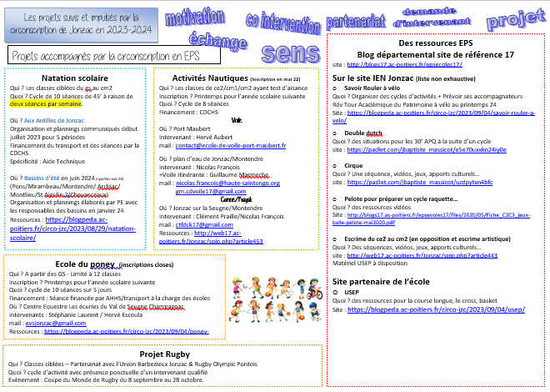
EPS – sorties Scolaires
J-B Massicot (CPC)

Slide 33
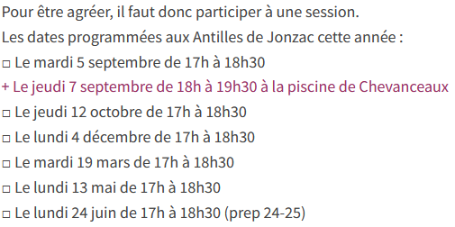
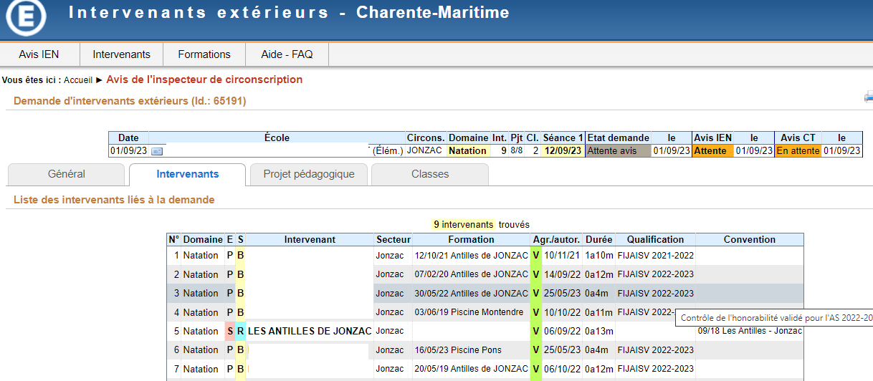
NATATION SCOLAIRE
https://blogpeda.ac-poitiers.fr/circo-jzc/2023/08/29/natation-scolaire/

Slide 34
Partenariat Rugby
UBJ (12): classes positionnées pour la rentrée + calendrier à définir pour le printemps
ROP (30): classes positionnées depuis 2 ans +???
Secteur Pons à partir du 22 septembre Secteur Sud à partir du 4 mars
Possibilité pour de nouvelles classes de s’engager par îlots à partir de mi-novembre ou juin 24

Slide 35
EPS – sorties Scolaires

Slide 36
Les rendez-vous de l’année
La coupe du Monde de Rugby : les partenariats ROP & UBJ / en classe / les rencontres…
Les JOP Paris 2024 : JNSS, semaine Olympique, JO, la labellisation…
Le SRAV & le TAPV
Le projet descente de la Seugne en kayak
L’USEP

Slide 37
Parcours de la flamme

Slide 38
Favoriser un climat scolaire serein dans une école ouverte sur le monde : EAC:
Lutter contre les inégalités territoriales pour des parcours ambitieux :
rendre la culture accessible

Slide 39
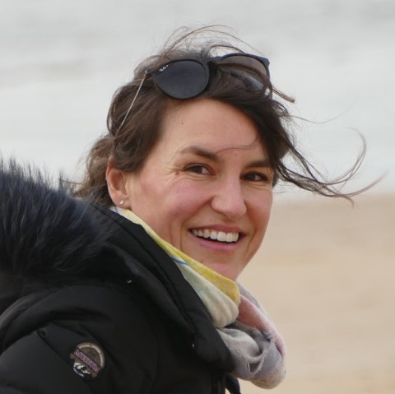
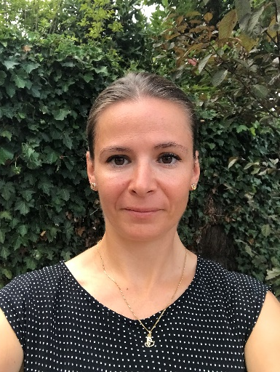
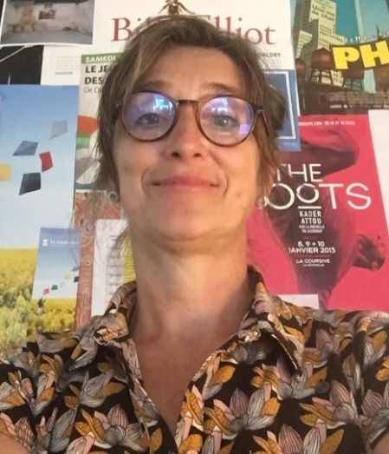
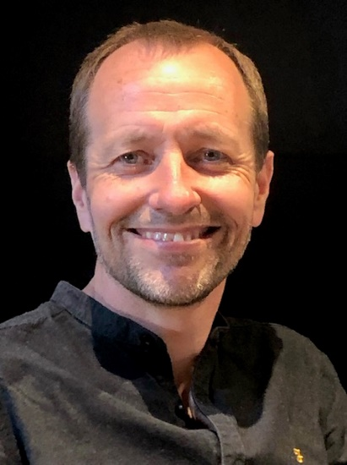
Conseillères Pédagogiques Départementales
Secteur SUD
Olivier ROUSSEL
CPD Ecole Maternelle
Olivier.roussel@ac-poitiers.fr
Pascale BOURDIER et Renaud BONNENFANT
CPD EPS
cpdeps17@ac-poitiers.fr
Fanny LAFAYSSE
RFD
Référent Français
Fanny.Mannat1@ac-poitiers.fr
Julie LAMY
Chargée de mission départementale sciences & EDD
Julie.Lamy@ac-poitiers.fr
Martine BEZAGU
Coordinatrice départementale en action culturelle
Mission départementale des arts et de la culture - premier et second degrés
mdac1.ia17@ac-poitiers.fr
Nathalie LENZI
CPD TICE
nathalie.lenzi1@ac-poitiers.fr

Slide 40
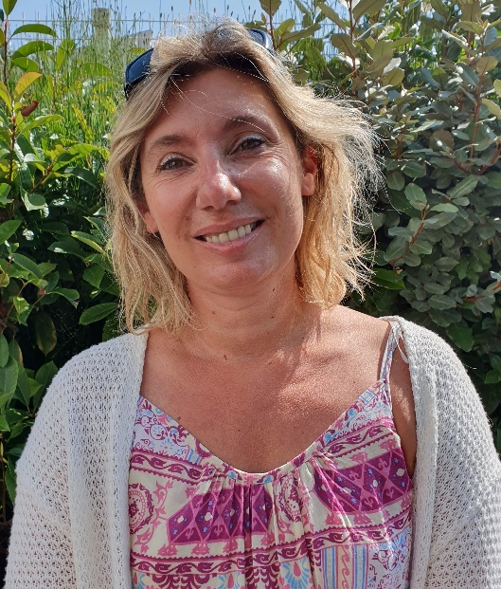
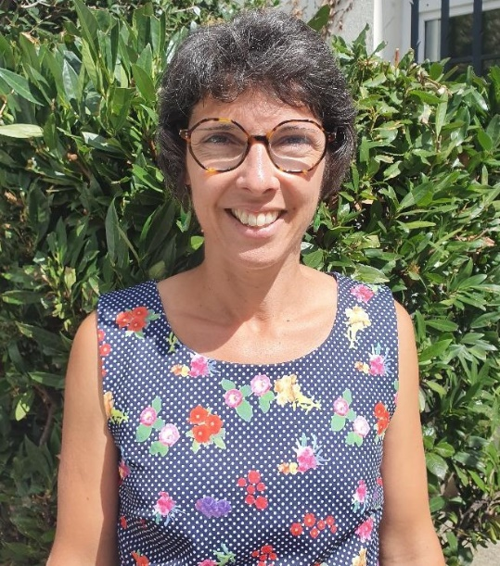
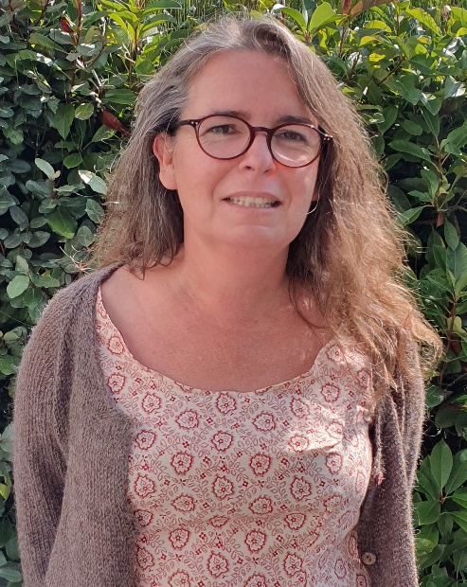
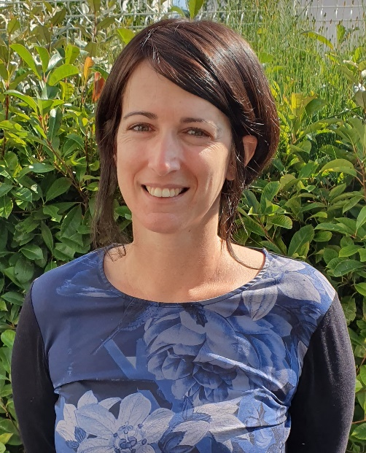
Conseillères Pédagogiques Départementales
Secteur SUD
Sabrina LACOSTE MASSON
CPD Arts Plastiques
Sabrina.lacoste@ac-poitiers.fr
Amélie RIDOUARD
CPD Langues Vivantes
Valerie.merkel@ac-poitiers.fr
Céline ISCHAN
CPD Education Musicale
Celine.ischan@ac-poitiers.fr
Elodie VOVARD
RMD
Référent mathématiques
Elodie.vovard@ac-poitiers.fr
Belle rentrée à tous!

Slide 41
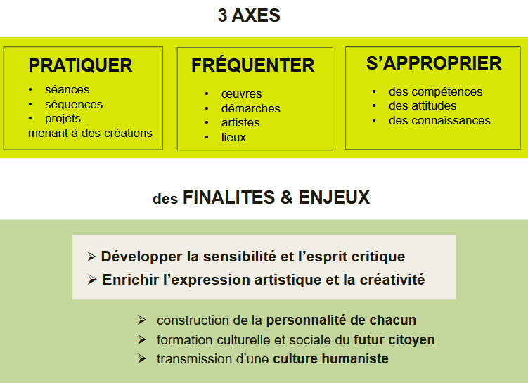

Slide 46
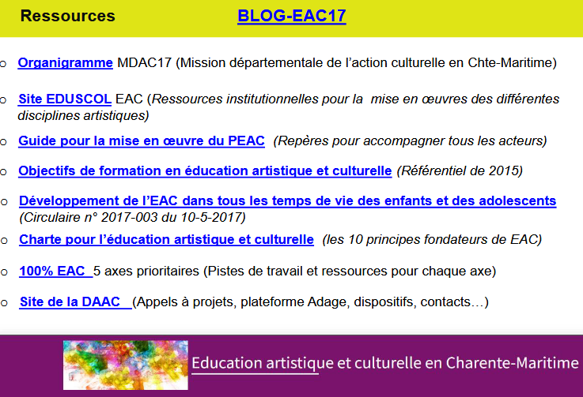
Améliorer les résultats des élèves en matière d’apprentissages fondamentaux

Slide 47
Les LVE en 2023-2024

Slide 48
Les évènements phares
Journée européenne des langues
26 septembre
Journée franco-allemande
22 janvier
Semaine des langues avril 2024

Slide 49
Point d’actualité : Le guide pour l’éveil à la diversité linguistique en maternelle – Juin 2023

Slide 50
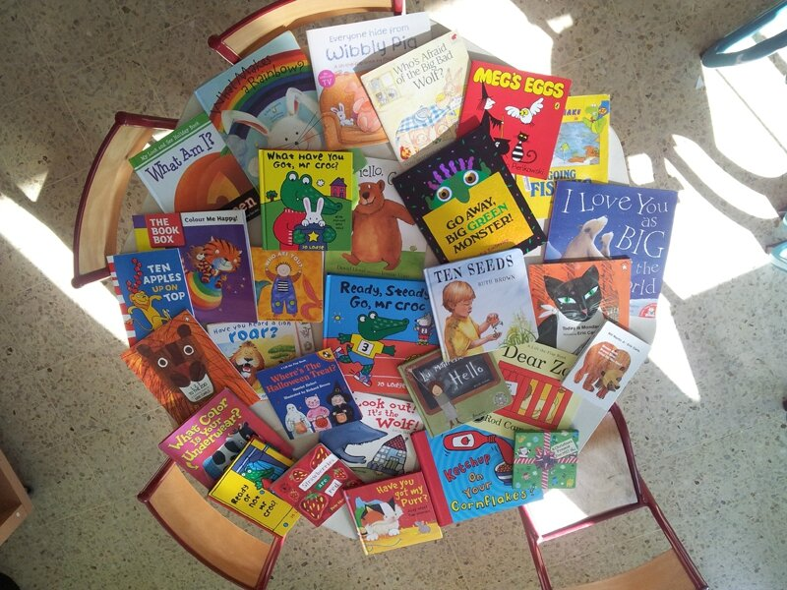
Les formations de l’année : Animations pédagogiques en LVE, durée 6 heures
Pour le C1, éveil à la diversité linguistique et culturelle
Pour les C2 et C3, LVE et littérature de jeunesse
Pour tous les cycles, 6 heures pour les écoles et collègues
qui souhaitent s’engager dans un dispositif EMILE

Slide 51
Projets départementaux pour les cycles 1 et 2
Cycle 1 " le voyage de Piron"
Projet qui permet une ouverture à la diversité linguistique et culturelle à travers près d'une vingtaine de destinations dans le monde, projet enrichi chaque année. Inscription en ligne sur le site : https://forms.gle/HEkjjFMnqJGqTKYn9
Cycle 2 "Tom and Lily"
Projet pour développer des compétences orales en anglais auprès des élèves à partir de vidéos de marionnettes et d’activités variées. Inscription en ligne obligatoire pour suivre le projet, un code vous sera ensuite envoyé pour accéder aux épisodes (seul le premier est accessible librement)
https://languesvivantes.net/tel/

Slide 52
Projets départementaux annuels pour le cycle 3
"le tour du monde en 80 jours" Projet pluridisciplinaire en 17 épisodes sur l'année, à partir de l’œuvre de Jules Verne, avec de nombreuses activités en anglais. Il n'y a aucune obligation à faire toutes les activités, chaque classe est libre de suivre le projet à son rythme. Inscription en ligne sur le site obligatoire pour accéder aux épisodes: https://languesvivantes.net/tm80/
" à l'école de l'océan avec Tara" Projet EDD et LVE, suivi du voilier océanographique Tara - Inscriptions obligatoires via ce lien pour être sur la liste pour envoi d'infos https://languesvivantes.net/tm80/index.php?rub=Identification
Playmaths: Projet de septembre à mai pour travailler des compétences mathématiques en anglais sous forme de jeux. Jeux progressifs avec des séances pédagogiques proposées - Inscription (courte) via ce formulaire

Slide 53
Contact
Pour toute demande d’accompagnement, pour mettre en place un projet particulier, pour venir dans vos classes, n’hésitez pas à me contacter :
amelie.ridouard@ac-poitiers.fr
Circonscriptions de Jonzac, Royan, Saintes et Saint-Jean-d’Angély
Ressources
Blog LVE 17 : http://blogs17.ac-poitiers.fr/lve17/?page_id=49
Des Digipads ressources actualisés seront envoyés prochainement

Slide 54
Améliorer les résultats des élèves en matière d’apprentissages fondamentaux

Slide 55
Améliorer les résultats des élèves en matière d’apprentissages fondamentaux : le Pôle ressource de circonscription : S. Canteaut (IEN)
Permettre la réussite de tous les élèves en accompagnant au plus près des réalités du terrain
Qui?
Comment?
Organisation
Fiche d’aide à la prise de décision en direction du PRC
Proposition d’outils

Slide 56
Améliorer les résultats des élèves en matière d’apprentissages fondamentaux : les ressources à disposition
Lutter contre les inégalités territoriales pour des parcours ambitieux :
Identifier des leviers

Slide 57
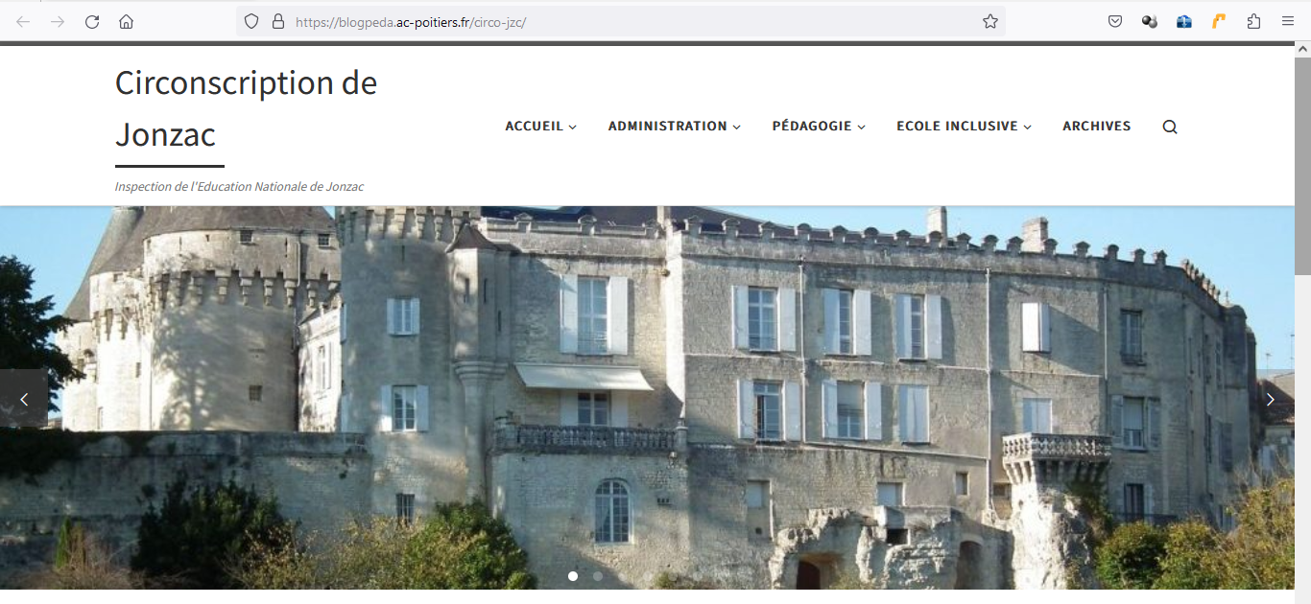
https://blogpeda.ac-poitiers.fr/circo-jzc/ F. Marot

Slide 58
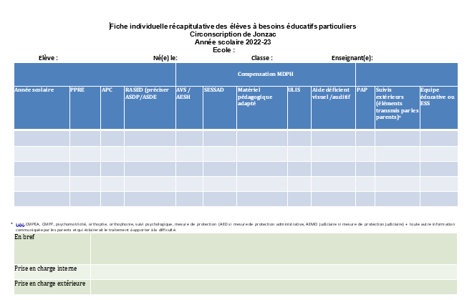
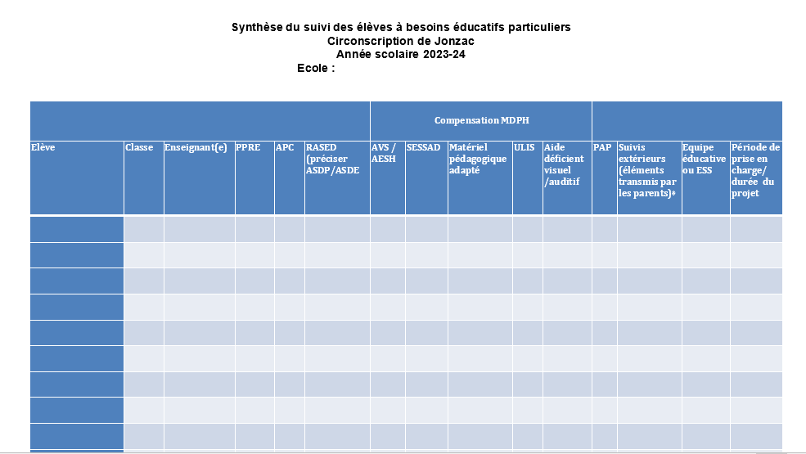
https://blogpeda.ac-poitiers.fr/circo-jzc/ Ressources, fiches outils …
Les flashs pédagogiques : PPCR…….

Slide 59
assistance@ac-poitiers
05.16.52.66.86
Notes:
Assistance technique pour tout problème avec le numérique

Slide 60
Point pacte
Derniers éléments de cadrage

